Slide 1
ΑΝΘΡΩΠΙΝΑ ΔΙΚΑΙΩΜΑΤΑ ΓΥΝΑΙΚΩΝ ΑΝΑ ΤΟΥΣ ΑΙΩΝΕΣ
Ονοματεπώνυμα
Ανδριώτη Μαργαρίτα
Αρβανίτη Ευτυχία
Καλυβιώτη Ιωάννα
Ψαρρού Ιωάννα

Slide 2
Τα δικαιώματα των γυναικών αποτελούν ένα από τα πιο κύρια θέματα όσον αφορά στην κοινωνική δικαιοσύνη και στην ισότητα .
Επικεντρώνονται σε ένα σύνολο θεμελιωδών δικαιωμάτων που διασφαλίζουν στις γυναίκες ίσες ευκαιρίες , προστασία και συμμετοχή στην κοινωνία .
Οι αγώνες κατά των διακρίσεων των δύο φύλων είναι μια ατέρμονη πάλη, που απασχολεί την ανθρωπότητα από τα αρχαία χρόνια μέχρι και τις μέρες μας.
Το δικαίωμα της ψήφου το οποίο ακόμα και σήμερα σε πολλές χώρες δεν έχει κατακτηθεί , η καταπολέμηση της έμφυλης βίας και οι ίσες αμοιβές στην εργασία είναι μερικά από τα δικαιώματα τα οποία δεν έχουν εδραιωθεί μέχρι και σήμερα.

Slide 3
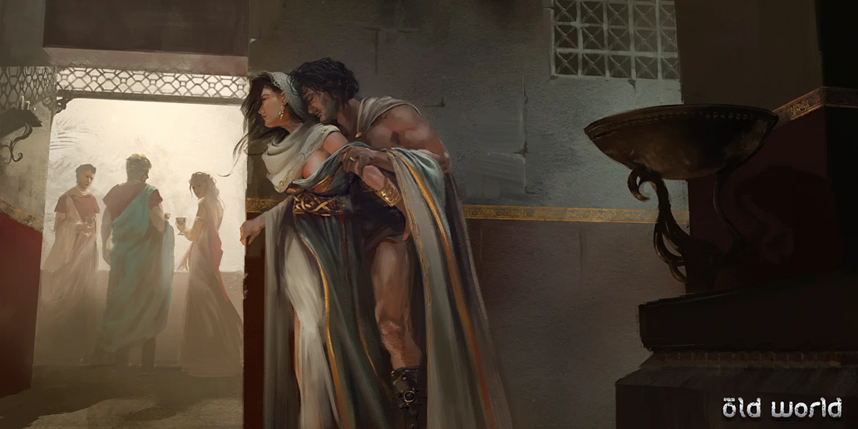
ΑΡΧΑΙΟΤΗΤΑ
Στις πατριαρχικές και ανδροκρατούμενες κοινωνίες του παρελθόντος, η θέση της γυναίκας ήταν σαφώς υποβαθμισμένη . Παρά τις διαφοροποιήσεις που παρουσιάζονται ανά εποχές και κοινωνίες όπως για παράδειγμα, στην μινωική Κρήτη και αρχαία Σπάρτη , όπου οι γυναίκες έχαιραν κάποιου κύρους και σεβασμού, η γυναίκα γενικά θεωρούνταν κατώτερο ον .

Slide 4
Η εκπαίδευση των κοριτσιών γινόταν με παρόμοιο τρόπο με αυτή των αγοριών, όμως δίνονταν μεγαλύτερη έμφαση στο χορό, στην ενόργανη γυμναστική και στη μουσική, όπου μπορούσαν να δείξουν το ταλέντο τους σε μουσικούς διαγωνισμούς και σε θρησκευτικές γιορτές και τελετές. Ο απώτερος σκοπός της εκπαίδευσης των κοριτσιών ήταν να τις προετοιμάσει για το ρόλο τους στην οικογένεια και όχι τόσο για να ενισχύσει την πνευματική τους ανάπτυξη.
Οι νεαρές γυναίκες έπρεπε να παντρευτούν παρθένες. Τον γάμο οργάνωνε συνήθως ο πατέρας της νύφης, ο οποίος επέλεγε τον σύζυγο και δεχόταν από αυτόν προίκα.
Αντιμετωπίζονταν υποτιμητικά από τον άνδρα ως μέσο αναπαραγωγής που θα εξασφάλιζε άρρενες απογόνους .

Slide 5
Δικαιωματα στη ζωη
Όλες οι γυναίκες έπρεπε να παντρευτούν και δεν προβλέπονταν κανένας ρόλος για τις ανύπαντρες ώριμες γυναίκες στην ελληνική κοινωνία.
Στην οικογενειακή εστία, οι γυναίκες έπρεπε να μεγαλώνουν τα παιδιά και να χειρίζονται τις καθημερινές απαιτήσεις του νοικοκυριού.
Μπορούσαν να επισκεφτούν φίλους και να συμμετέχουν σε δημόσιες θρησκευτικές τελετές και γιορτές.
Από την άλλη πλευρά, η γυναίκα δεν είχε πολιτκά δικαιώματα, ήταν εντελώς αποκλεισμένη απο την πολιτική και δεν συμμετείχε στα κοινά.
Πιο συγκεκριμένα, δεν επιτρέπονταν να παρευρίσκονται σε δημόσιες συνελεύσεις, να ψηφίζουν ή να κατέχουν δημόσιο αξίωμα. Ακόμα και το όνομα μίας γυναίκας δεν έπρεπε να αναφέρεται δημοσίως, είτε επρόκειτο για κάποιο επίτευγμα, είτε για κάποια πιθανή εμπλοκή σε δυσάρεστη κατάσταση.
Ενώ οι γυναίκες έπρεπε να είναι πιστές στο σύζυγό τους, οι άνδρες μπορούσαν ελεύθερα να πληρώνουν ιερόδουλες, να έχουν ερωμένες ή εταίρες.

Slide 6
Δικαιωμα στην εργασια
Μόνο σε περίπτωση ανάγκης η Αθηναία του 5ου αιώνα π.Χ. επιτρέπονταν να εξασκεί κάποιο επάγγελμα. Από τις τρεις κοινωνικές τάξεις, από τις οποίες εξαιρούνταν οι δούλες, οι ελεύθερες ή πολίτιδες εργάζονταν μόνο σε περίπτωση χηρείας ή εάν αποκτούσαν οικονομικά προβλήματα, ενώ οι γυναίκες μέτοικοι για βιοπορισμό. Αποκλειστικά γυναικεία επαγγέλματα ήταν της τροφού, της μαίας και της προμνήστριας. Τα δυο πρώτα θεωρούνταν λειτουργήματα και έχαιραν σεβασμού. Προμνήστρια ήταν η προξενήτρα. Αν και ο ρόλος της δεν συγχέονταν με εκείνο της μαστροπού ή μαυλίστριας ή προαγωγού που εξυπηρετούσε αθέμιτες σχέσεις, η προμνήστρια δεν έχαιρε ιδιαίτερης εκτίμησης.

Slide 7
ΜΕΣΑΙΩΝΑΣ
Ο μέσος σύγχρονος άνθρωπος είναι σχεδόν πεπεισμένος ότι η θέση της γυναίκας στα χρόνια του Μεσαίωνα ήταν άθλια. Καταπιεσμένες από αυταρχικούς και βίαιους συζύγους, καταπιεσμένες από τους φεουδάρχες, καταπιεσμένες από την Παπική Εκκλησία που τις θεωρούσε σύμβολα της αμαρτίας και του κακού, που όταν δεν τις έστελνε στην πυρά για να τις κάψει σαν μάγισσες, οι γυναίκες του Μεσαίωνα φαίνεται να ζούσαν σε συνθήκες απόλυτης δυστυχίας.
Ωστόσο, οι παραπάνω συνθήκες δεν απεικονίζουν με ακρίβεια την καθημερινή τους ζωή, καθώς κατά την εποχή του Μεσαίωνα η θέση της γυναίκας υπήρξε πολύ καλύτερη, απ’ ό,τι στην Αρχαιότητα ή κατά τη διάρκεια των αιώνων που ακολούθησαν, την “εποχή της φεουδαρχίας”.

Slide 8
Ο ΘΕΣΜΟΣ ΤΗΣ ΕΠΙΚΛΗΡΗΣ
Χαρακτηριστικό της θέσης της γυναίκας στο Μεσαίωνα ήταν ο θεσμός της επίκληρης.
Η «επίκληρος» ήταν μια γυναίκα χωρίς αδελφούς και χωρίς αρσενικά παιδιά, τα οποία, κανονικά, θα έπρεπε να κληρονομήσουν την οικογενειακή περιουσία. Δεν ήταν, όμως, πραγματικά, κληρονόμος, καθώς, όπως μαρτυρά και ο όρος, απλώς «μετέφερε» την περιουσία.
Για να μη χαθεί η περιουσία από την ευρύτερη οικογένεια, η επίκληρος ήταν υποχρεωμένη να παντρευτεί τον εγγύτερο άρρενα συγγενή της (αυτό συνέβαινε ακόμη κι αν ήταν παντρεμένη, οπότε υποχρεούνταν, πρώτα, να χωρίσει τον ως τότε σύζυγό της και έπειτα να ξαναπαντρευτεί).

Slide 9
ΔΙΚΑΙΩΜΑ ΨΗΦΟΥ
Όπως γνωρίζουμε, στα χρόνια της ελληνικής και ρωμαϊκής Αρχαιότητας, η γυναίκα στερούνταν, πλήρως, των πολιτικών δικαιωμάτων της.
Στο Μεσαίωνα βλέπουμε τις γυναίκες να ψηφίζουν στις συνελεύσεις πόλεων και χωριών που καλύπτουν ένα ευρύ τμήμα της δυτικής Ευρώπης.
Ενώ, στους Νεότερους Χρόνους πρέπει να φτάσουμε στον 20ό αιώνα για να δοθεί στις γυναίκες το δικαίωμα της ψήφου.
Βεβαίως, κατά την εποχή του Μεσαίωνα, δεν ψήφιζαν τα άτομα, αλλά οι οικογένειες, οι οποίες, πράγματι, εκπροσωπούνταν συνήθως από τον άντρα. Όταν όμως αυτός αδυνατούσε να συμμετάσχει στη διαδικασία (απουσία, ασθένεια ή θάνατος), τότε η οικογένεια εκπροσωπούνταν, αναγκαστικά, από τη γυναίκα.

Slide 10
ΕΠΑΓΓΕΛΜΑΤΑ

Slide 11
Από τα συμβόλαια αποδεικνύεται, επίσης, ότι οι γυναίκες στο Μεσαίωνα ασκούσαν σχεδόν όλα τα επαγγέλματα: τόσο αυτά που απαιτούσαν μόρφωση (εκπαιδευτικοί, γιατροί, φαρμακοποιοί, εικονογράφοι βιβλίων) όσο και τα τεχνικά, καθώς ασκούσαν και κάθε είδους εμπορική και επιχειρηματική δραστηριότητα .

Slide 12
Η ΜΕΣΑΙΩΝΙΚΗ ΕΚΚΛΗΣΙΑ
Υπάρχουν και τα ιστορικά στοιχεία που παρέχουν μια πιο ισορροπημένη εικόνα της γυναίκας. Καταρχάς, η μεσαιωνική Εκκλησία δεν δίσταζε να αναθέσει σε γυναίκες, θέσεις ευθύνης, με πολιτική και οικονομική ισχύ. Ενώ, οι ηγούμενες των μονών ασκούσαν εξουσία και διαχειρίζονταν πολλές φορές τεράστιες περιουσίες .

Slide 13
Τα ιστορικά στοιχεία αποδεικνύουν ότι ο Μεσαίωνας και αναγνώριζε στη γυναίκα, θέση πολύ καλύτερη απ’ ό,τι οι περισσότερες περίοδοι της Ιστορίας και δέχονταν την ιδιαιτερότητα του φύλου της, στοιχείο πολύ σημαντικό, όταν στην εποχή μας το πρότυπο που, σχεδόν αποκλειστικά, προσφέρεται στη σύγχρονη γυναίκα, είναι αυτό της μίμησης του άντρα. Καθώς επίσης, εκείνη την εποχή, η Εκκλησία έδειχνε την εκτίμησή της στις ικανότητες των γυναικών.

Slide 14
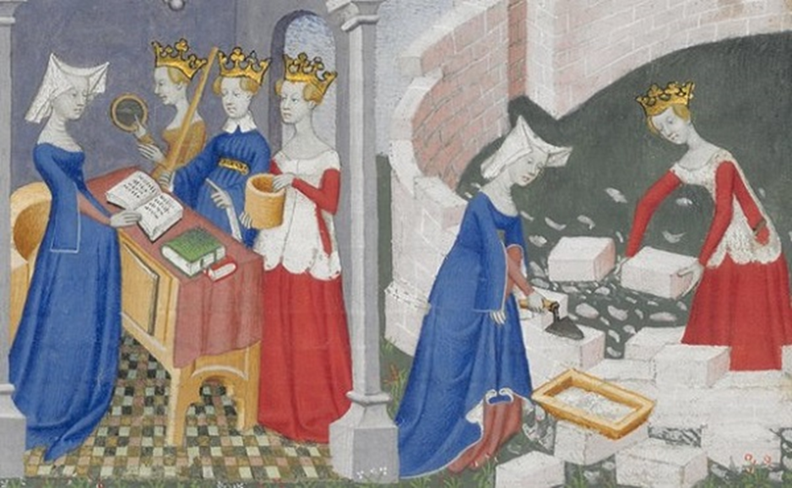

Slide 15
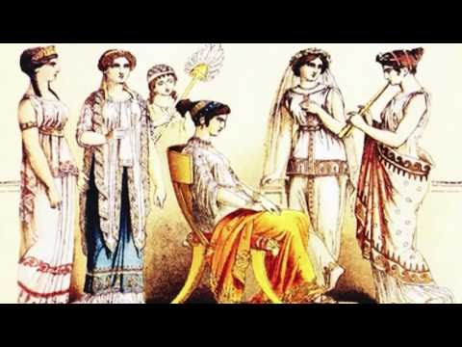
Η ΘΕΣΗ ΤΗΣ ΓΥΝΑΙΚΑΣ ΣΤΗΝ ΑΝΑΓΕΝΝΗΣΗ
Η Αναγέννηση, που διήρκεσε περίπου από τον 14ο έως τον 17ο αιώνα στην
Ευρώπη, αντιπροσώπευε μια περίοδο επανεξέτασης της κλασικής παράδοσης και
της ανθρώπινης επιστήμης. Κατά τη
διάρκεια αυτής της περιόδου, η θέση των
γυναικών δεν ήταν ισότιμη με εκείνη των
ανδρών, και η κοινωνία ήταν εξαιρετικά
πατριαρχική.

Slide 16
Σε πολλές περιοχές της Ευρώπης κατά την περίοδο της Αναγέννησης, η θέση των γυναικών εξακολουθούσε να υπόκειται σε πολιτιστικούς και κοινωνικούς περιορισμούς.
Ωστόσο, υπήρχαν και κάποιες εξελίξεις που επηρέασαν θετικά τη θέση των γυναικών.

Slide 17
1. Εκπαίδευση για κάποιες γυναίκες που ανήκαν στην ελιτ: Ορισμένες αριστοκρατικές
οικογένειες παρείχαν εκπαίδευση στις κόρες τους. Αυτές οι γυναίκες μπορεί
να είχαν πρόσβαση σε γλώσσες, στη λογοτεχνία, στη μουσική και στις τέχνες.
2. Πνευματικές μούσες και προστάτιδες: Ορισμένες γυναίκες αναδείχθηκαν
ως πνευματικές μούσες και προστάτιδες των τεχνών και των επιστημών. Για
παράδειγμα, η Ισαβέλλα της Καστίλης θεωρούνταν προστάτιδα των τεχνών
και του πολιτισμού.
3. Γυναίκες που συνεισέφεραν στον πολιτισμό: Ορισμένες γυναίκες
συνέβαλαν στον πολιτισμό και τη λογοτεχνία με τις ιδέες και τις γραπτές
τους εργασίες. Η Βιττόρια Κολόνα, για παράδειγμα, ήταν μια ευγενής
γυναίκα που ανέπτυξε σημαντικές σχέσεις με πολιτισμικές και φιλοσοφικές
προσεγγίσεις της εποχής.

Slide 18
Παρόλες τις προόδους αυτές, πρέπει να επισημανθεί ότι η κοινωνία της Αναγέννησης, παρέμενε,
κατά κύριο λόγο πατριαρχική και οι ευκαιρίες για τις γυναίκες ήταν περιορισμένες σε σύγκριση με αυτές των ανδρών .
4. Γυναίκες στη θρησκεία: Στον τομέα της θρησκείας, ο ρόλος των γυναικών περιορίζονταν συχνά στον χώρο του οικιακού και εκκλησιαστικού βίου. Ωστόσο, υπήρχαν γυναίκες που ασχολούνταν με θρησκευτικές
δραστηριότητες και ασκούσαν επιρροή, όπως η Καταρίνα της Σιένα, που ήταν μυστικός ιερέας και θεολόγος.
5. Γάμος και Οικογένεια: Οι γυναίκες, συχνά, θεωρούνταν ως "περιουσία" των οικογενειών τους και η θέση τους ήταν συνδεδεμένη με τον γάμο και την οικογένεια. Οικογενειακοί δεσμοί, συχνά, καθόριζαν την κοινωνική θέση και το μέλλον των γυναικών.
6. Διακίνηση Ιδεών: Η ανάπτυξη της εκτύπωσης βοήθησε στη διακίνηση ιδεών και στην εξάπλωση της γνώσης. Οι γυναίκες σε περιορισμένο αριθμό περιπτώσεων είχαν πρόσβαση σε βιβλία και εκπαιδεύονταν, προσφέροντας τους έναν μικρό βαθμό αυτονομίας και πνευματικής ανεξαρτησίας.
7. Οικονομική Συμμετοχή: Σε ορισμένες κοινωνικές τάξεις, οι γυναίκες συμμετείχαν στην οικονομία ως επιχειρηματίες ή εργάτριες, συμβάλλοντας στην οικονομική δραστηριότητα της εποχής.

Slide 19
8. Οι Γυναίκες στο Χώρο της Επιστήμης: Ενώ η πρόσβαση των γυναικών στην εκπαίδευση ήταν περιορισμένη, ορισμένες γυναίκες κατάφεραν να ασχοληθούν με τις επιστήμες. Για παράδειγμα, η Ελένη Πιτζιανή ήταν μια Ιταλίδα φιλόσοφος, μαθηματικός και γιατρός που έζησε στον 15ο αιώνα.
9. Κοινωνική Ευαισθησία: Ορισμένες γυναίκες ενδιαφέρονταν για κοινωνικά ζητήματα και δικαιώματα. Η Βενέρα Σαβαλόνα, Ιταλίδα ποιήτρια, εξέφραζε τις ανησυχίες της για την κοινωνική δικαιοσύνη και τα δικαιώματα των γυναικών. Παρόλο που οι περιορισμοί ήταν εμφανείς, είναι σημαντικό να αναγνωρίσουμε ότι ορισμένες γυναίκες της Αναγέννησης κατάφεραν να ξεπεράσουν αυτούς τους περιορισμούς και να συμβάλλουν, σημαντικά, στην τέχνη, την φιλοσοφία, την εκπαίδευση και την κοινωνία.
10. Εκπαίδευση και Πνευματική Δραστηριότητα: Ορισμένες γυναίκες είχαν πρόσβαση στην εκπαίδευση και δραστηριοποιούνταν στους πνευματικούς κύκλους της εποχής. Για παράδειγμα, η Βιττόρια Κολόνα είχε πρόσβαση σε βιβλία και συμμετείχε σε πολυάριθμες συζητήσεις με σημαντικούς διανοούμενους της εποχής.

Slide 20
11. Γυναίκες Διακονίσσες και Μοναχές: Σε κληρικές και μοναστηριακές
κοινότητες, οι γυναίκες μπορούσαν να διαδραματίσουν ρόλο ως διακονίσσες
ή μοναχές, ασχολούμενες με τη φιλανθρωπία και την εκπαίδευση.
12. Γυναίκες Επιχειρηματίες: Σε οικονομικό επίπεδο, ορισμένες γυναίκες
εμπλέκονταν σε επιχειρηματικές δραστηριότητες. Παραδείγματος χάριν, η
Κατερίνα Ντε Μεντίτσι, γνωστή ως "Κατερίνα η Μεγάλη", ήταν μια
επιτυχημένη επιχειρηματίας που διαχειρίζονταν την οικογενειακή τράπεζα.
13. Γυναικεία Αγωγή: Ορισμένες γυναίκες αφιερώθηκαν στην εκπαίδευση και
τη διδασκαλία. Η Τσιούλια Μπονάτζια, που ήταν φιλόσοφος και δάσκαλος,
προωθούσε την εκπαίδευση των κοριτσιών.

Slide 21
14. Γυναίκες και Επανάσταση: Σε ορισμένες περιπτώσεις, γυναίκες συμμετείχαν
σε κινήματα επανάστασης και πολιτικού αγώνα. Η Ισαβέλλα της Καστίλης,
εκτός από προστάτιδα των τεχνών, είχε και πολιτική επίδραση στα γεγονότα της εποχής της.
15. Γυναικεία Επαγγέλματα: Παρά τις προκλήσεις, ορισμένες γυναίκες
ανέλαβαν επαγγέλματα, όπως το εμπόριο ή την ιατρική.

Slide 22
ΔΙΑΦΩΤΙΣΜΟΣ

Slide 23
Ορισμένες γυναίκες τόλμησαν και εναντιώθηκαν στο στερεότυπο που θεωρούσε το θηλυκό
φύλλο, κατώτερο νοητικά, από το ανδρικό, ξεκινώντας το δικό τους, αυτόνομο έργο.
Γυναίκες που άφησαν ιστορία, όπως η Pauline Robert de Lezadiere, η οποία έγραψε
πολλαπλούς τόμους σχετικά με την Ιστορία των Γαλλικών Νόμων, ή όπως η Caroline
Herschel η οποία εξαιτίας των παρατηρήσεων της στην αστροφυσική, το Πανεπιστήμιο
της Οξφόρδης μετονόμασε αργότερα ένα κολλέγιο προς τιμήν της, ή όπως η Laura Bassi, η
γνωστή φυσικός που έγινε η πρώτη γυναίκα απόφοιτος του Πανεπιστήμιου της
Μπολόνια, καθώς και η πρώτη γυναίκα στην Ευρώπη που απέκτησε επαγγελματική θέση
σε πανεπιστήμιο. Σε γενικότερα πλαίσια, οι Ιστορικοί υπολογίζουν ότι πάνω από 300
γυναίκες συγγραφείς δημοσίευσαν γραπτά έργα τους και αυτό, κοιτώντας μονάχα τη
δεκαετία της Γαλλικής Επανάστασης, 1789-99. Γεγονός που παρατηρήθηκε όχι μόνο στη
Γαλλία αλλά και στην υπόλοιπη Ευρώπη.

Slide 24
Γυναίκες, κυρίως αριστοκρατικής καταγωγής, όχι απλώς δεν ήταν απούσες από τον
διάλογο της εποχής, αλλά αντιθέτως ήταν υπεύθυνες για την διοργάνωση ενός από
τους πιο σημαντικούς πυρήνες παραγωγής και διάπλασης ιδεών του
Διαφωτισμού: τα σαλόνια. Η οικοδέσποινα του σαλονιού διάλεγε τους καλεσμένους
της, αλλά, πρωτίστως, επέλεγε τα θέματα της συζήτησης και ήταν, επίσης, υπεύθυνη για την
ομαλή διεξαγωγή του διαλόγου, χωρίς ωστόσο να εκφέρει άποψη η ίδια. Καταξιωμένοι
σεναριογράφοι, ποιητές και συγγραφείς παρουσίαζαν τα αδημοσίευτα ακόμα έργα τους
στα σαλόνια και τα έθεταν προς τη διαβούλευση και τον σχολιασμό των καλεσμένων,
λαμβάνοντας, ύστερα, την κριτική αυτή, υπόψιν.

Slide 25
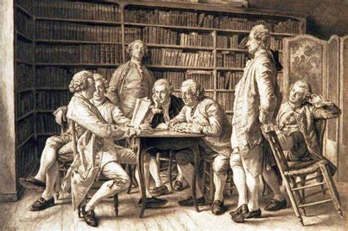
Η Αναγέννηση και ο Διαφωτισμός αν και αποτέλεσαν σημαντικούς σταθμούς στην ιστορία της σκέψης και της κοινωνικής προόδου άφησαν μικρά, αλλά σημαντικά αποτυπώματα στα γυναικεία δικαιώματα. Ο Διαφωτισμός, με την έμφαση του στην λογική, την ισότητα και τα δικαιώματα, έθεσε τις πρώτες βάσεις για την αμφισβήτηση της ανισότητας των δυο φύλων.

Slide 26
ΑΝΘΡΩΠΙΝΑ ΔΙΚΑΙΩΜΑΤΑ ΓΥΝΑΙΚΩΝ ΣΤΗΝ ΣΥΓΧΡΟΝΗ ΕΠΟΧΗ

Slide 27
Κατά τα νεότερα χρόνια στις δυτικές κοινωνίες η θέση της γυναίκας βελτιώθηκε σταδιακά .
Από τον 19ο αιώνα, κυρίως, άρχισε να διαμορφώνεται ένα γυναίκειο κίνημα που κορυφώθηκε κατά τις δεκαετίες του 1960 και 1970 και το οποίο διεκδίκησε την αποτίναξη του ανδρικού ζυγού, την αναγνώριση των δικαιωμάτων των γυναικών και την ισότιμη αντιμετώπιση των δυο φύλων.
Οι αγώνες των γυναικών ευνοήθηκαν από τις οικονομικές, κοινωνικές και πολιτικές αλλαγές που συντελέστηκαν κατά την περίοδο αυτή. Ο εκδημοκρατισμός των κοινωνιών και η κατοχύρωση των ελευθεριών στους πολίτες δημιούργησαν γόνιμο έδαφος για να προβάλουν και οι γυναίκες τις διεκδικήσεις τους. Από την άλλη πλευρά, η βιομηχανική επανάσταση και επικράτηση του καπιταλιστικού συστήματος δημιούργησαν αυξημένες ανάγκες σε εργατικά χέρια και συνέβαλλαν στην μαζική ένταξη των γυναικών στην αγορά εργασίας.

Slide 28
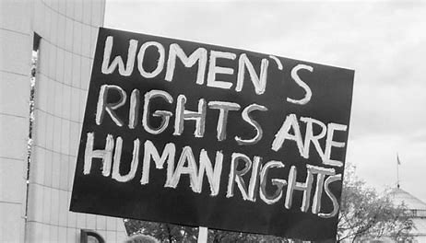
1. Ίσες αποδοχές
2. Εκπαίδευση και έρευνα
3.Αντιμετώπιση Βίας
4. Ηγετικές θέσεις
5. Δικαίωμα στην οδήγηση
6. Δικαίωμα ψήφου

Slide 29
Ίσες αποδοχές:
Οι γυναίκες κερδίζουν κατά μέσο όρο 16 % λιγότερο από τους άνδρες στην Ευρωπαϊκή Ένωση (ΕΕ-27), με σημαντικές διαφορές μεταξύ των χωρών. Η ΕΕ ευαισθητοποιεί σχετικά με την κατάσταση, με την ετήσια Ημέρα, για την Ισότητα των Αμοιβών της Ευρωπαϊκής Επιτροπής, στις 4 Νοεμβρίου και θεσπίζει διάφορους νόμους, όπως τα δικαιώματα της ΕΕ, για την ισορροπία μεταξύ επαγγελματικής και προσωπικής ζωής.
Εκπαίδευση και έρευνα:
Οι ανισότητες μεταξύ των φύλων στον τομέα της εκπαίδευσης εξακολουθούν να υφίστανται, για παράδειγμα, όσον αφορά τις προτιμήσεις στην επιλογή των σπουδών. Οι γυναίκες είναι πιο πιθανό να έχουν πτυχίο τριτοβάθμιας εκπαίδευσης, αλλά εξακολουθούν να υπερεκπροσωπούνται σε τομείς σπουδών, που συνδέονται με παραδοσιακούς γυναικείους ρόλους, όπως οι τομείς που συνδέονται με την παροχή φροντίδας και υποεκπροσωπούνται σε τομείς, όπως η επιστήμη και η μηχανολογία.

Slide 30
Βία :
Το 33 % των γυναικών στην ΕΕ έχουν υποστεί σωματική και/ή σεξουαλική βία!
Η ΕΕ στοχεύει στην αντιμετώπιση της έμφυλης βίας μέσω νομοθεσίας και πρακτικών μέτρων για τα δικαιώματα των θυμάτων, σύμφωνα με τη Σύμβαση του Συμβουλίου της Ευρώπης, για την πρόληψη και την καταπολέμηση της βίας, κατά των γυναικών και της ενδοοικογενειακής βίας.
Ηγετικές θέσεις:
Οι γυναίκες εκπροσωπούνται λιγότερο σε ηγετικές θέσεις, σε διάφορους τομείς, όπως η πολιτική, η οικονομία, η επιστήμη και η έρευνα. Μόνο το 7,5 % των προέδρων των διοικητικών συμβουλιων και το 7,7 % των διευθυντικών στελεχών είναι γυναίκες .

Slide 31
Δικαίωμα Ψήφου:
Επιπρόσθετα, ένα άλλο εφόδιο ύψιστης αξίας, που απέκτησαν οι γυναίκες, ήταν το δικαίωμα ψήφου. Ξεκινώντας από τα τέλη του 19ου αιώνα, οι γυναίκες προσπάθησαν να αλλάξουν τη νομοθεσία και να διεκδικήσουν το δικαίωμα της προσθήκης, του δικού τους στίγματος στην πολιτική, προκειμένου να μπορούν να αποφασίζουν για τα κοινά, παρέχοντας την ψήφο τους. Το 1832, στην Ελλάδα, οι γυναίκες ήταν αποκλεισμένες από την εκλογική διαδικασία. Η πρώτη πρόταση για να τους δοθεί δικαίωμα ψήφου παραχωρήθηκε στις 19 Μαΐου του 1922 από τον πρωθυπουργό Δημήτριο Γούναρη, κατά τη συνταγματική συνέλευση. Για να προστεθεί αυτή η πρόταση στο σύνταγμα, απαιτούνταν να υπάρξει πλειοψηφία, κερδίζοντας το 80%, αλλά αυτό δεν επετεύχθη.
Ωστόσο, το 1925, εγκρίθηκε ένας νόμος, ο οποίος επέτρεπε στις γυναίκες, να έχουν δικαίωμα ψήφου στις τοπικές εκλογές, εφόσον είχαν συμπληρώσει το 30ό έτος της ηλικίας τους και εφόσον είχαν ολοκληρώσει την πρωτοβάθμια εκπαίδευση. Αυτός ο νόμος, όμως, δεν εφαρμόστηκε, έως ότου, ενεπλάκη το φεμινιστικό κίνημα και άσκησε πίεση στην κυβέρνηση το Δεκέμβριο του 1927 και το Μάρτιο του 1929. Πρώτη φορά, στις εκλογές της Θεσσαλονίκης, το Δεκέμβριο του 1930, 240 γυναίκες ψήφισαν σε τοπικό επίπεδο.

Slide 32
ΔΙΚΑΙΩΜΑ ΟΔΗΓΗΣΗΣ
Οι γυναίκες ξεκίνησαν να οδηγούν στην Ελλάδα μετά τον ΒΠΠ και ιδίως, από το 1950 και μετά καθώς αποτελούσε προκατάληψη.
Η πρώτη άδεια οδήγησης για αυτοκίνητα που δόθηκε σε γυναίκα ήταν το 1900, στην Ουάσιγκτον των ΗΠΑ. Η γυναίκα αυτή ονομαζόταν, Αnne French. Ωστόσο, η άδεια οδήγησης για μηχανή, χρειάστηκε άλλα 37 χρόνια για να αρχίσει να δίνεται στις γυναίκες.

Slide 33
ΠΗΓΕς
ΕΠΙΚΑΙΡΟΣ ΛΟΓΟΣ (ΣΑΒΒΑΛΑΣ)
World history encyclopedia
Archailogia.gr
Nestor.teipel.gr
Rogerios.wordpress.com
Europa.eu
Offlinepost.gr

